Slide 1
NHÓM 8 - XÂY DỰNG ỨNG DỤNG WEB BÁN SÁCH
Đồ án xây dựng ứng dụng web bán sách của nhóm 8, với các thành viên Đỗ Đăng Hoàn, Nguyễn Đức Minh và Đinh Bá Việt Anh. Báo cáo này trình bày quy trình phân tích và thiết kế hệ thống web bán sách, tập trung vào các giai đoạn chính bao gồm xác định yêu cầu, mô hình hóa dữ liệu, thiết kế hệ thống và đánh giá giải pháp. Thông qua nghiên cứu này, báo cáo cung cấp cái nhìn tổng quan về cách ứng dụng các phương pháp phân tích và thiết kế phần mềm vào thực tế, góp phần xây dựng một hệ thống tối ưu và hiệu quả.

Slide 2
Lý Do Chọn Đề Tài
1
Nhu Cầu Thực Tế
2
Tính Ứng Dụng Cao
3
Phù Hợp Với Chương Trình Học
Sự gia tăng của thói quen mua sắm trực tuyến, đặc biệt trong lĩnh vực sách, đòi hỏi những giải pháp công nghệ phù hợp để đáp ứng nhu cầu ngày càng cao của người dùng.
Ứng dụng web bán sách không chỉ phục vụ mục đích học tập mà còn có tiềm năng triển khai thực tế, mang lại giá trị kinh tế và xã hội.
Đề tài cho phép vận dụng các kỹ thuật phân tích và thiết kế phần mềm như mô hình Use Case, ERD, Class Diagram, Sequence Diagram, qua đó củng cố lý thuyết thông qua thực hành.

Slide 3

Mục Tiêu Nghiên Cứu
Xác Định Yêu Cầu
Thiết Kế và Phát Triển
Tiến hành khảo sát nhu cầu người dùng và nghiên cứu các hệ thống bán sách trực tuyến hiện có để làm rõ các yêu cầu chức năng và phi chức năng.
Áp dụng các kỹ thuật thiết kế phần mềm để xây dựng một kiến trúc hệ thống rõ ràng, dễ bảo trì và có khả năng mở rộng trong tương lai.
Triển Khai và Kiểm Thử
Sử dụng các công nghệ hiện đại như Vue.js, Node.js và MySQL để phát triển ứng dụng, sau đó kiểm thử toàn diện để đảm bảo hệ thống hoạt động ổn định và chính xác.

Slide 4
Phạm Vi và Đối Tượng Nghiên Cứu
Phạm Vi Nghiên Cứu
Đối Tượng Nghiên Cứu
Hệ thống web bán sách "PlayBook" tập trung vào việc cung cấp các chức năng cơ bản và thiết yếu, bao gồm đăng ký/đăng nhập, tìm kiếm sách, xem thông tin chi tiết, thêm vào giỏ hàng, đặt hàng và theo dõi đơn hàng.
Người dùng (khách hàng): Bao gồm các nhóm đối tượng có nhu cầu mua sách trực tuyến như học sinh, sinh viên, người đi làm, hoặc những người yêu thích đọc sách nói chung. Quản trị viên: Là những người quản lý hệ thống.

Slide 5




Phương Pháp Nghiên Cứu
Khảo Sát và Phân Tích
Nghiên cứu các hệ thống bán sách trực tuyến phổ biến tại Việt Nam như Tiki, Fahasa để học hỏi về giao diện, chức năng và trải nghiệm người dùng.
Mô Hình Hóa Hệ Thống
Sử dụng các công cụ và kỹ thuật phân tích, thiết kế phần mềm như Use Case Diagram, Activity Diagram, Sequence Diagram, Class Diagram và ERD.
Phát Triển và Triển Khai
Sử dụng các công nghệ web hiện đại như Vue.js, Node.js và MySQL để xây dựng và triển khai hệ thống.

Slide 6
Khảo Sát Các Hệ Thống Tương Tự
Tiki
Giao diện người dùng trực quan, dễ điều hướng. Tính năng tìm kiếm nhanh chóng, chính xác. Hệ thống gợi ý sản phẩm thông minh. Hỗ trợ nhiều phương thức thanh toán và giao hàng linh hoạt.

Slide 7
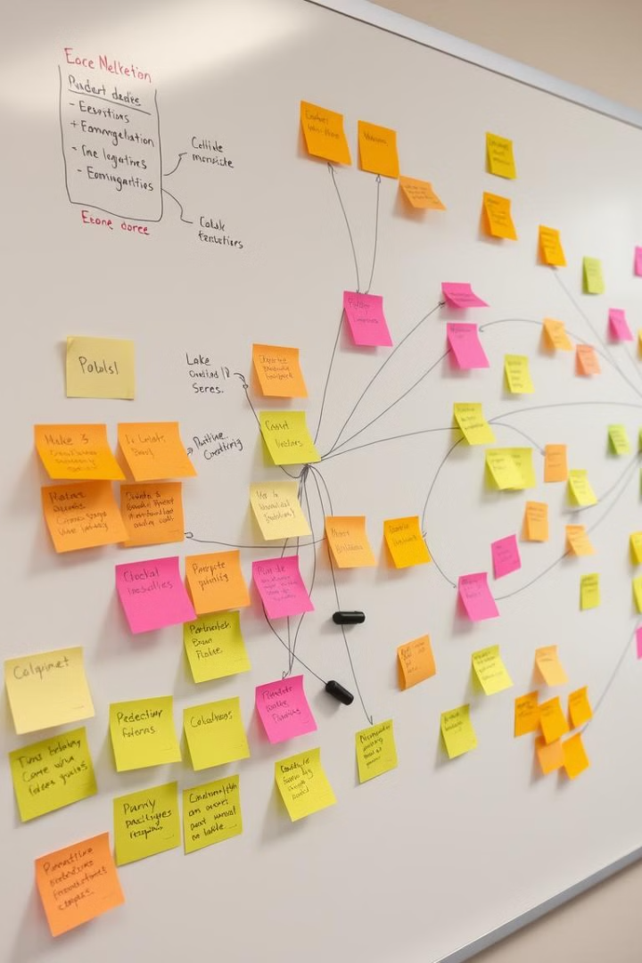
Xác Định Yêu Cầu Hệ Thống
Yêu Cầu Chức Năng
Đăng ký tài khoản, đăng nhập, tìm kiếm sách, xem chi tiết sách, thêm vào giỏ hàng, đặt hàng, theo dõi đơn hàng, đánh giá sách, quản lý danh mục sách, quản lý kho hàng, quản lý đơn hàng.
Yêu Cầu Phi Chức Năng
Hiệu suất, bảo mật, khả năng mở rộng, tính khả dụng, tính thân thiện với người dùng. Thời gian phản hồi cho mỗi yêu cầu không vượt quá 2 giây. Hệ thống xử lý được ít nhất 1000 người dùng truy cập đồng thời.

Slide 8
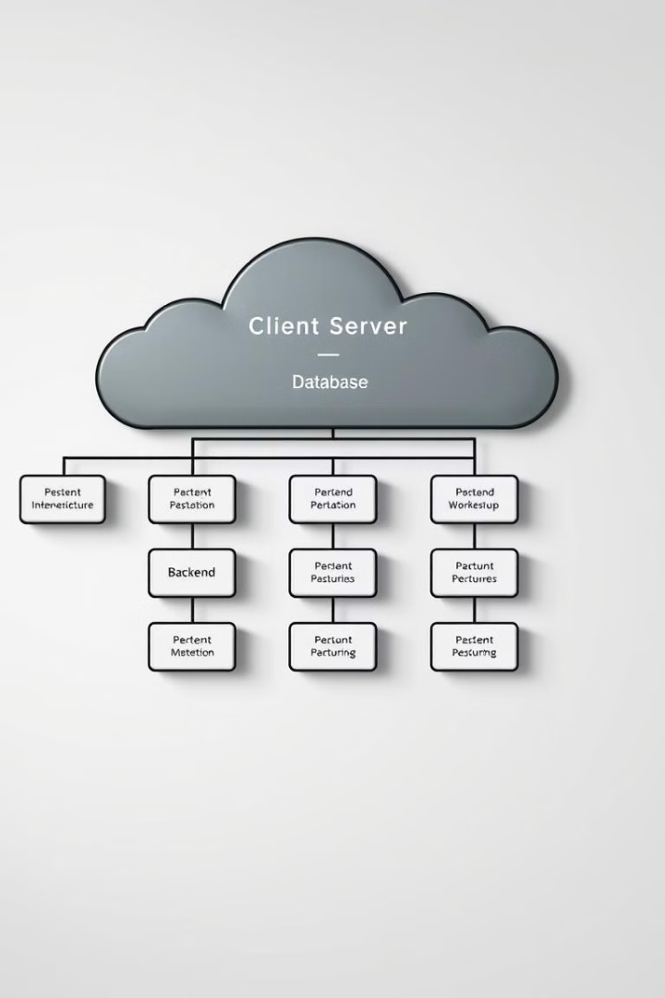
Kiến Trúc Tổng Quan
Hệ thống được thiết kế theo mô hình client-server, trong đó frontend (Vue.js) đảm nhận giao diện người dùng và backend (Node.js + Express) xử lý dữ liệu và logic nghiệp vụ. Dữ liệu được lưu trữ và quản lý bởi MySQL, đảm bảo tính toàn vẹn và hiệu suất truy vấn cao.
Thành phần chính của hệ thống bao gồm Frontend, Backend, Cơ sở dữ liệu (MySQL), Kiến trúc API và Bảo mật và hiệu suất. Sử dụng HTTPS để bảo vệ dữ liệu truyền tải. Mã hóa mật khẩu trước khi lưu vào database.

Slide 9

DEMO
Hệ thống được phát triển và triển khai trên nền tảng web

Slide 10

Kết Luận và Hướng Phát Triển
1
Hạn Chế
Chưa tích hợp cổng thanh toán trực tuyến. Hệ thống đề xuất sách còn đơn giản, chưa áp dụng AI.
2
Hướng Phát Triển
Xây dựng recommendation engine dựa trên lịch sử mua hàng. Triển khai Redis để cache dữ liệu và giảm tải database. Mở rộng sang mobile app với React Native.

